Slide 1
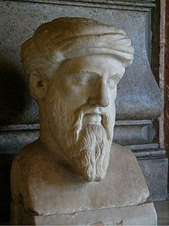
PITAGOREJSKA ŠKOLA

Slide 2
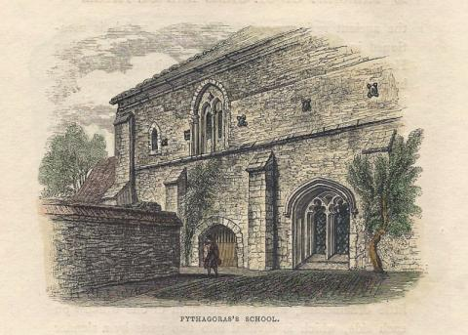
Pitagorejska škola
naziv kojim se označuju sljedbenici učenja grčkog filozofa Pitagore
Pitagora je, nakon odlaska sa svog rodnog otoka Samosa, osnovao školu u južnoitalskom gradu Krotonu
škola je imala gotovo karakter kakve vjerske sekte, koja se pridržavala strogih pravila o načinu života, ishrani, odijevanju, a zahtijevala je i obvezu proučavanja matematike, glazbe i liječničkih vještina

Slide 3
Više o Pitagorejskoj školi
Pitagorejska škola je dala velik doprinos matematici
Nju su zanimale osnove matematike,oni matematiku nisu radili kao što mi danas radimo, nisu rješavali zadatke i probleme i sl.
Najviše ih je zanimao pojam broja, trokuta te dokazi
Poznati Pitagorejci: Hipaz,Petron,Ekfant,Hiketa,Arhita i Filolaj

Slide 4
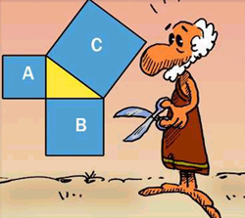
Pitagorina proučavanja
Pitagora je vjerovao da se sve relacije i odnosi mogu svesti na operacije s brojevima-da se i cijeli svemir može objasniti brojevima
Do tog je zaključka došao nakon mnogih opažanja u glazbi,matematici i astronomiji
Pitagora je proučavao svojstva prirodnih brojeva(parni,neparni,savršeni).
Po njemu svaki broj ima i svoje osobine:muški,ženski,savršen,nepotpun, lijep,ružan. Najbolji od svih brojeva bio je 10(zbroj prva četiri prirodna broja 1+2+3+4=10)
https://www.youtube.com/watch?v=RwxZ21qRdMg

Slide 5
DOSTIGNUĆA PITAGOREJSKE ŠKOLE
Zbroj kutova u trokutu jednak je kao dva prava kuta
Zbroj površina kvadrata nad katetama jednak je površini kvadrata nad hipotenuzom(Pitagorin poučak). Pitagorejcima “kvadrat” nije označavao množenje duljine stranice sa samom sobom već geometrijski lik kvadrat konstruiran nad stranicom
Otkriće iracionalnih brojeva

Slide 6
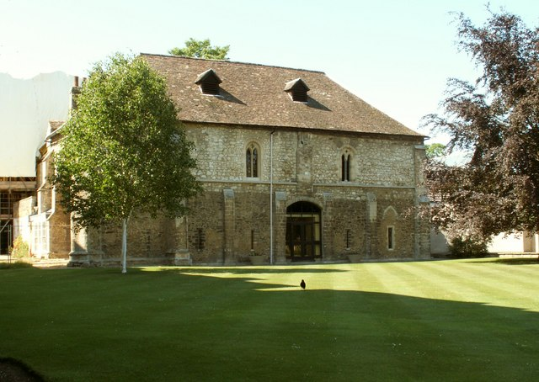
DOSTIGNUĆA PITAGOREJSKE ŠKOLE
Kad su pokušali izmjeriti hipotenuzu jednakokračnog pravokutnog trokuta došli su do zaključka da se ona ne može prikazati kao kvocijent dva cijela broja
Činjenica da postoje brojevi koji se ne mogu prikazati kao omjer dva prirodna broja ih je toliko užasnula da su tu tvrdnju čuvali u dubokoj tajnosti kako ne bi izašla na vidjelo

Slide 7
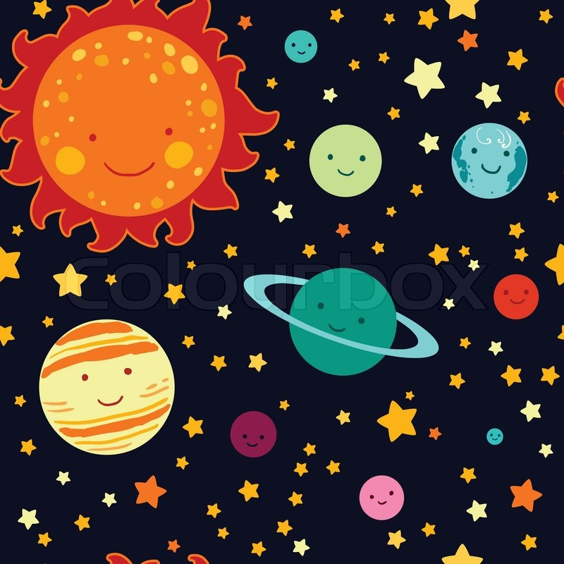

Učenje o svemiru
Pitagorin nauk o svemiru uvelike je, kako se čini, ovisio od Anaksimandrovih i Anaksimenovih učenja
Novost je, međutim, poimanje prirode kao monade(nedjeljiva jedinica), te postavljanje teze o mnoštvu monada
Prema Pitagorovom učenju, ograničeni svemir okružen je neograničenim svemirom
pitagorejska priroda neraskidivo vezana za pojam monade: "ona je", kaže Filolaj, "načelo svih stvari" , a jedan od anonimnih pitagorejaca dodaje da je ona i načelo svih brojeva.
Priroda je, dakle, isto što i nenastala, neuništiva i vječna monada

Slide 8

KRAJ
Dinko Pokos 8.c

